Slide 1
Présentation Diagramme

Slide 2
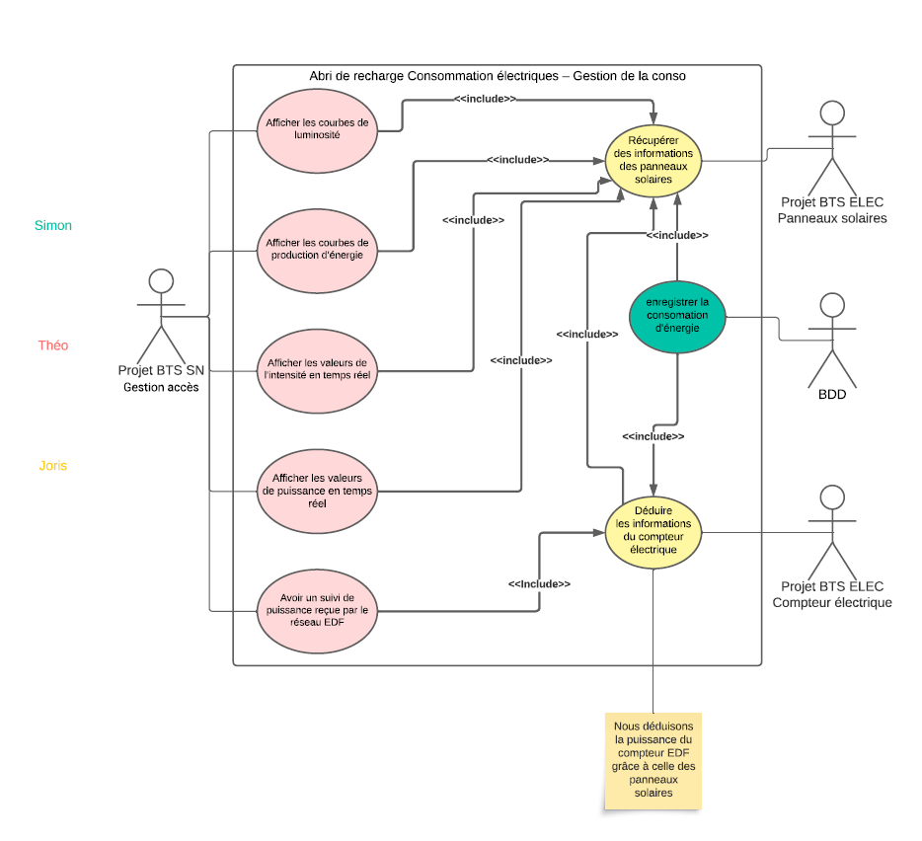
Use case

Slide 3
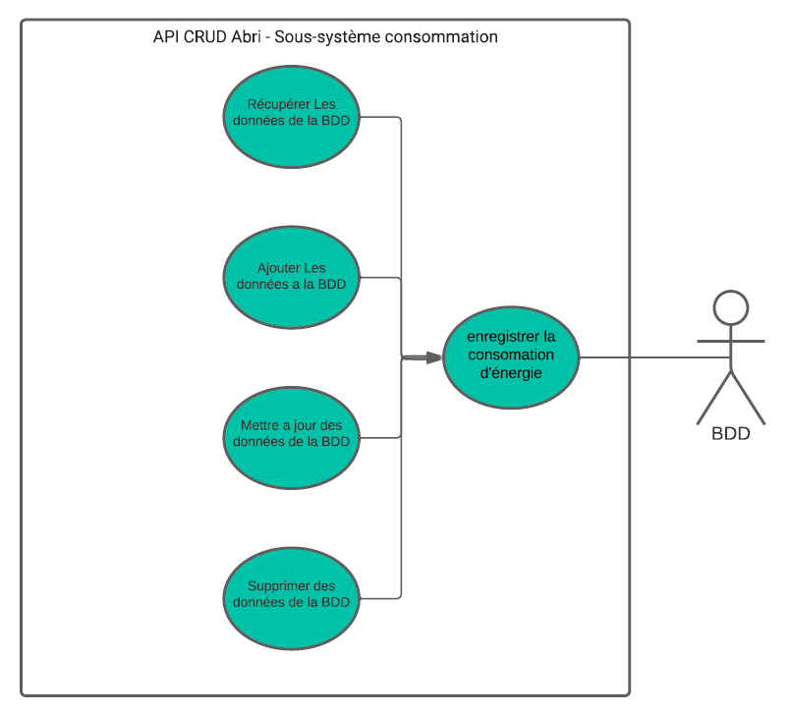
Use case perso

Slide 4
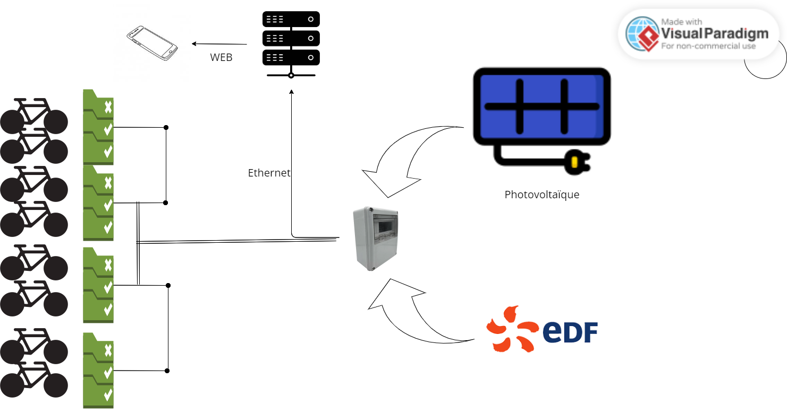
Diagramme synoptique

Slide 5
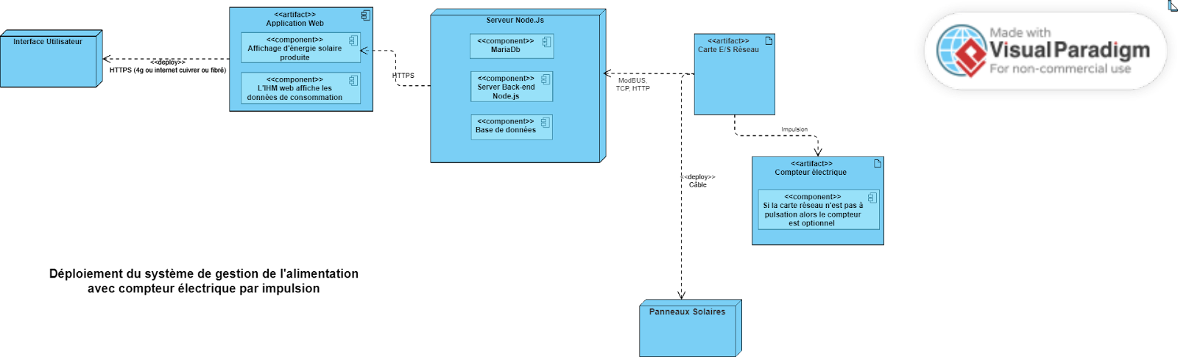
Diagramme de déploiement

Slide 6
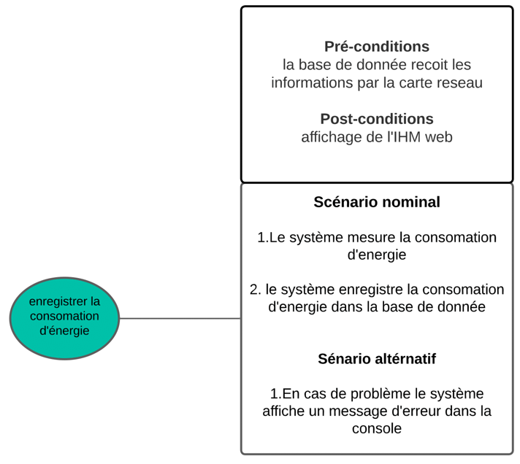
Diagramme de scénario

Slide 7
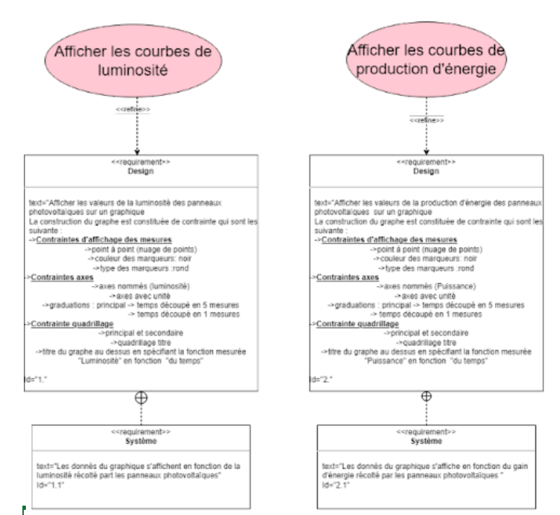
Diagramme des exigences part 1

Slide 8
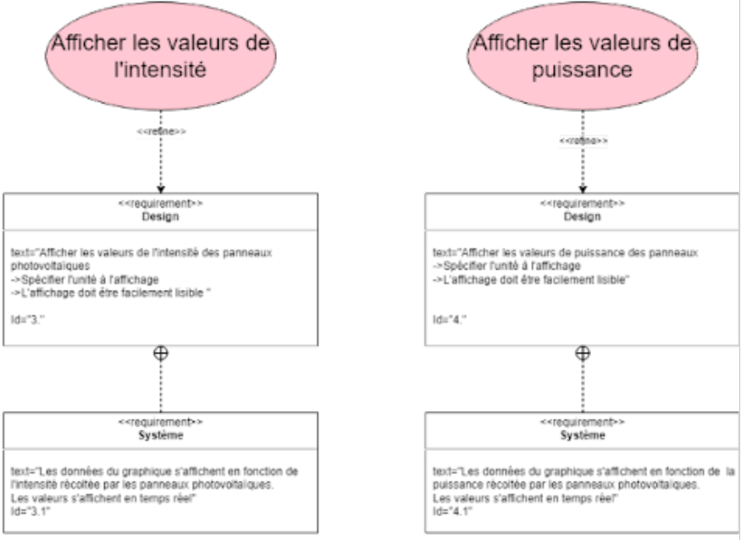
Diagramme des
exigences part 2

Slide 9
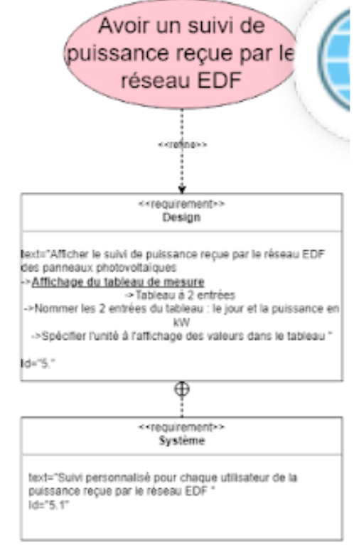
Diagramme des exigences part 1
Diagramme des exigences part 3

Slide 10
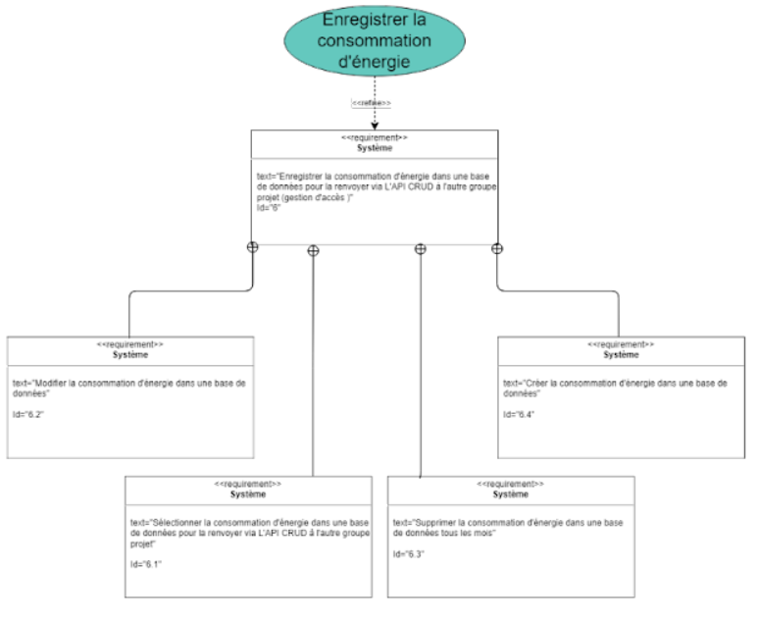
Diagramme des
exigences part 4

Slide 11
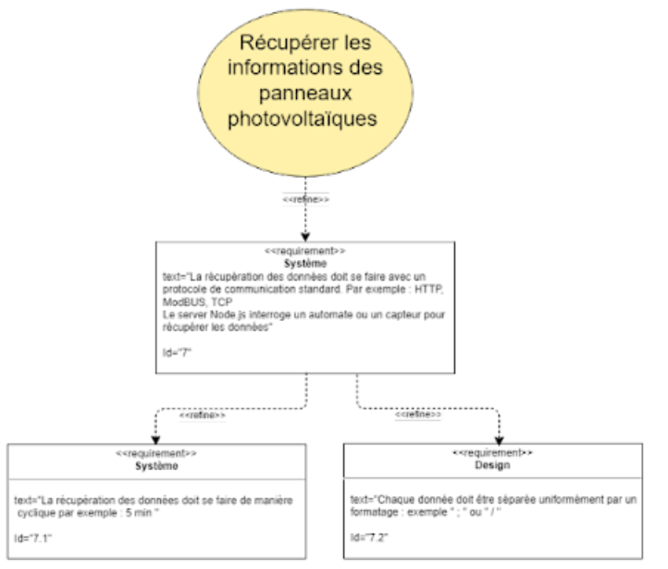
Diagramme des exigences part 5

Slide 12
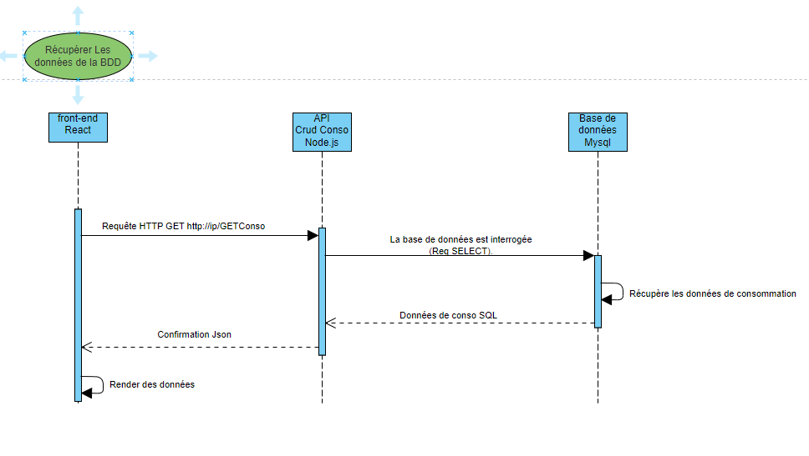
Diagramme de séquence part 1

Slide 13
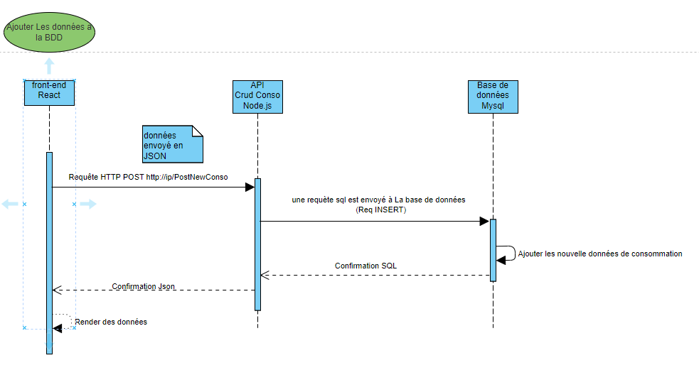
Diagramme de séquence part 2

Slide 14
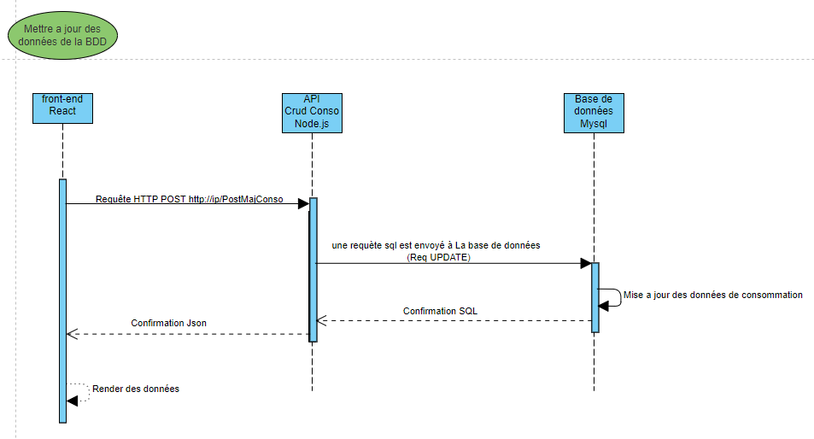
Diagramme de séquence part 3

Slide 15
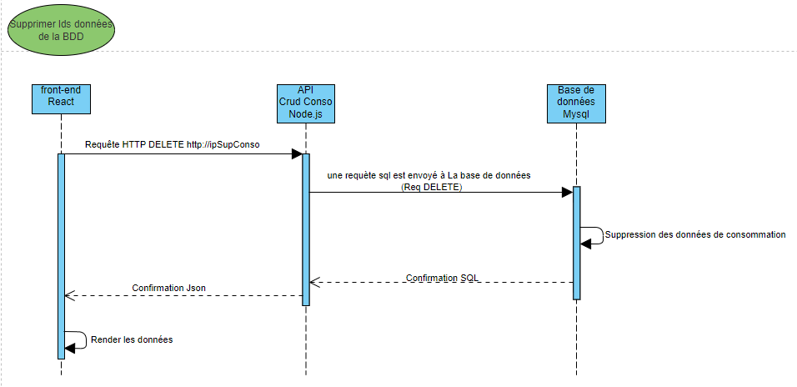
Diagramme de séquence part 4

Slide 16
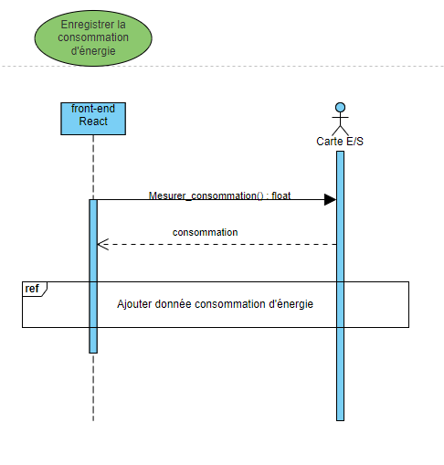
Diagramme de séquence part 5

Slide 17
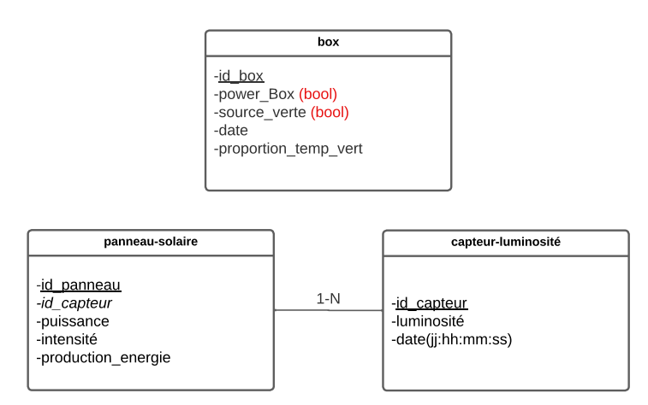
MCD

Slide 18
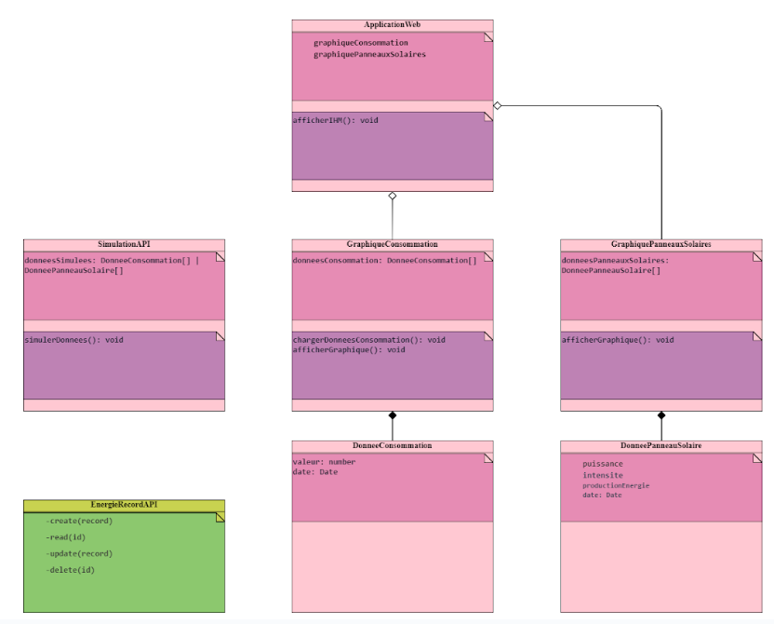
diagramme de classe

Slide 19
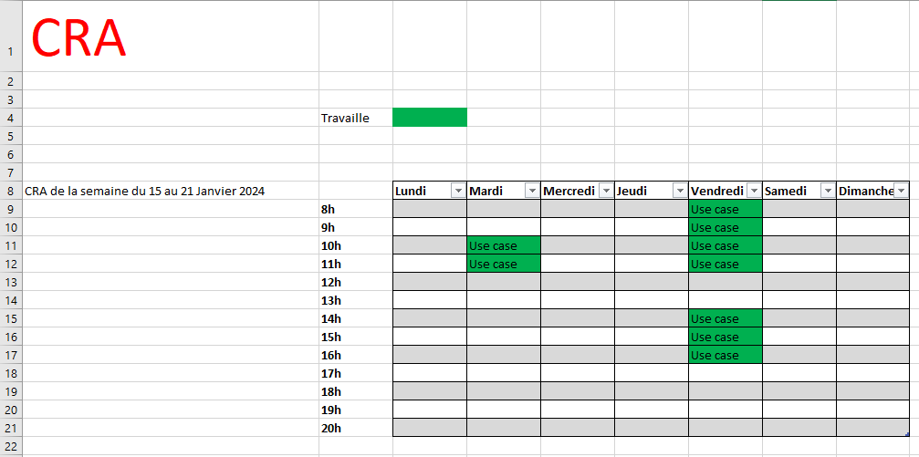
CRA

Slide 20
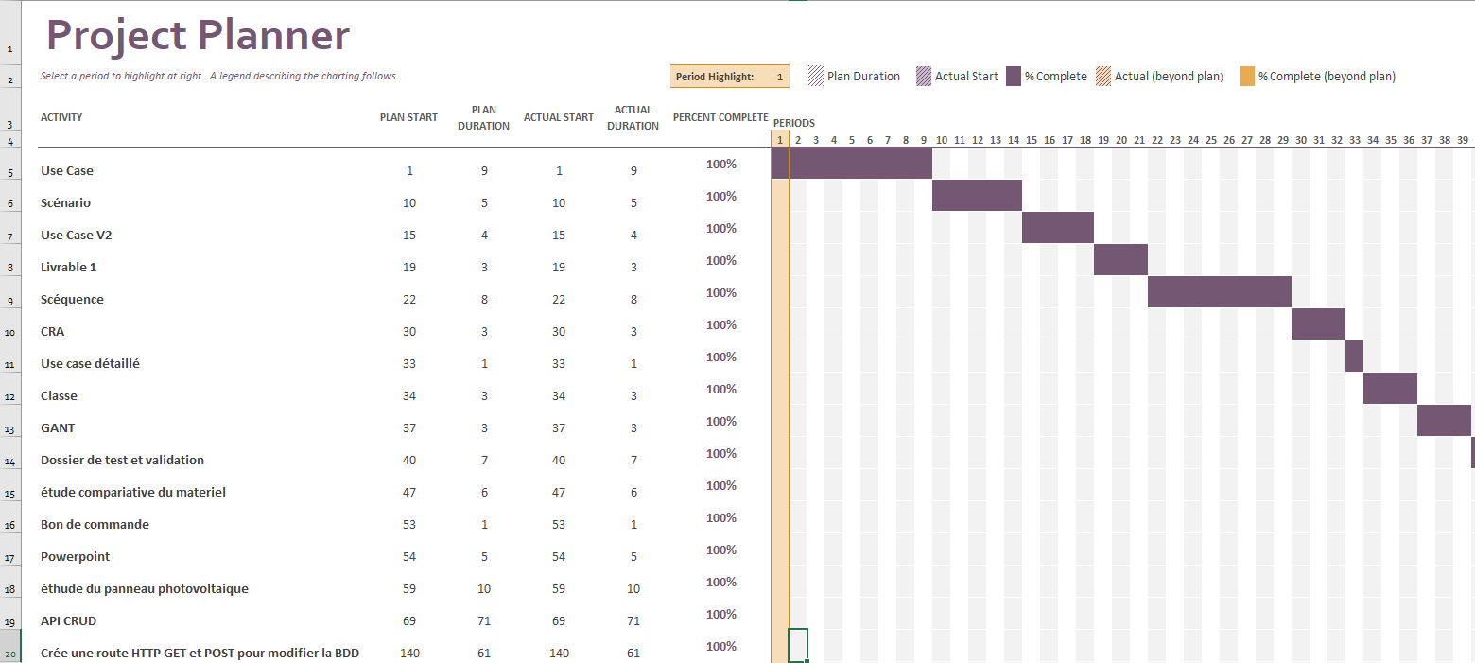
GANT PRE

Slide 21
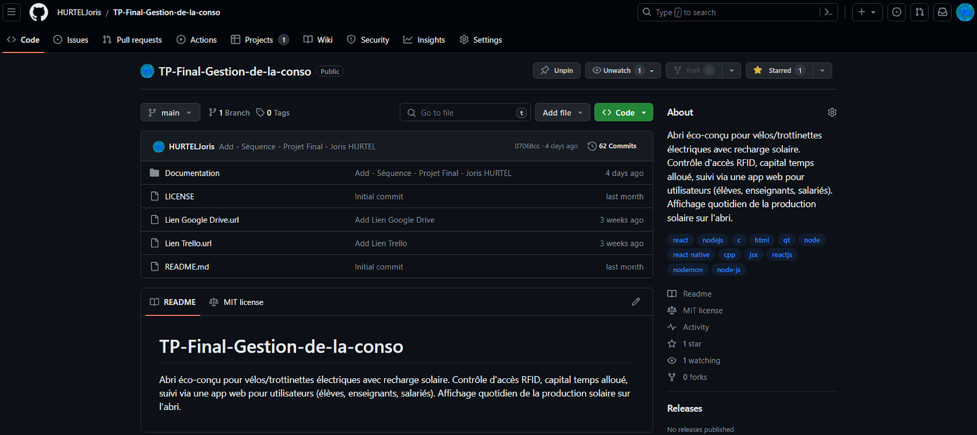
Github

Slide 22
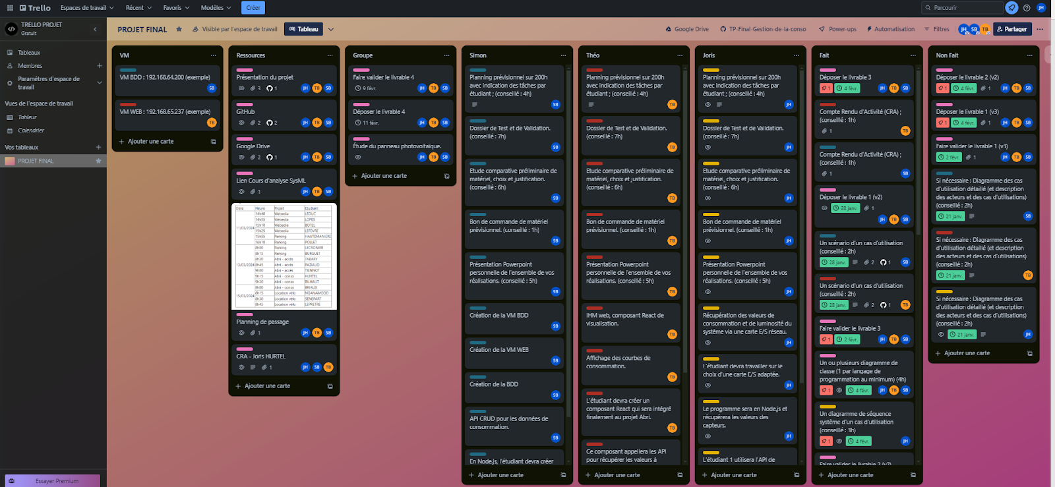
Trello

Slide 23
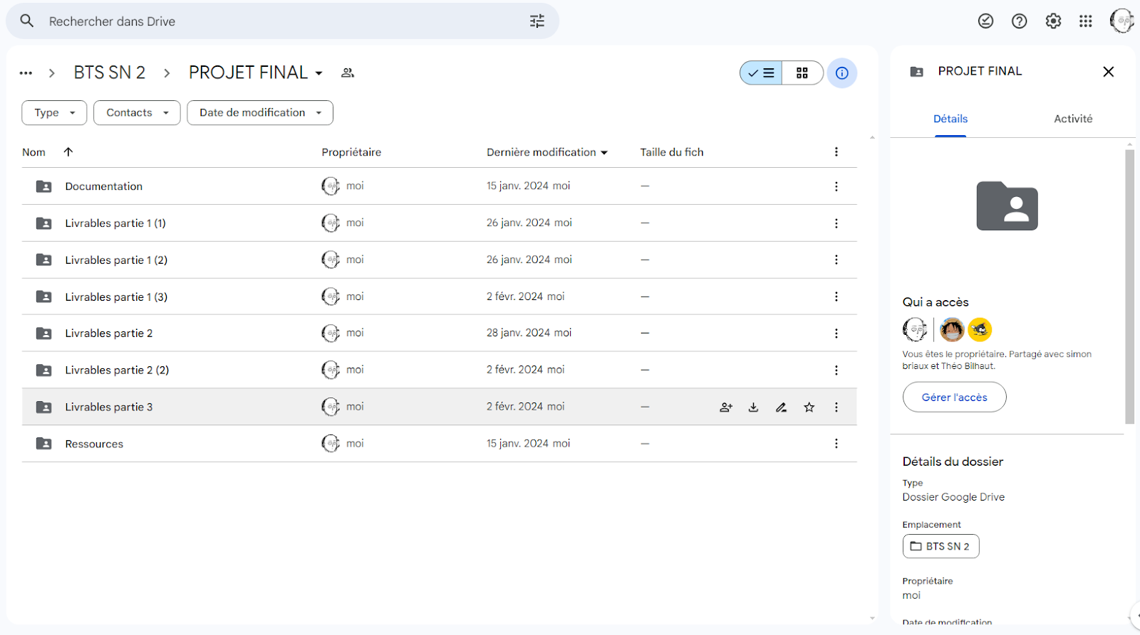
Google drive

Slide 24
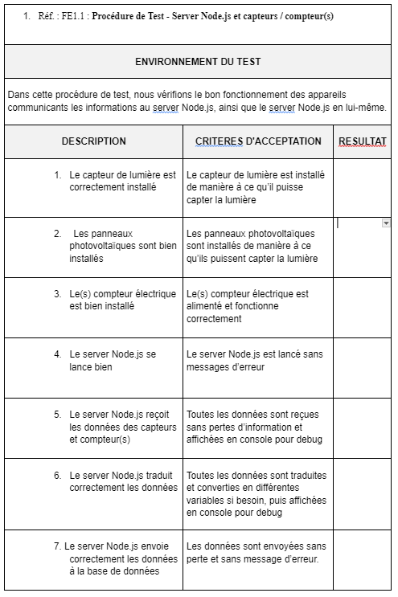
Dossier de Test et de Validation Part 1

Slide 25
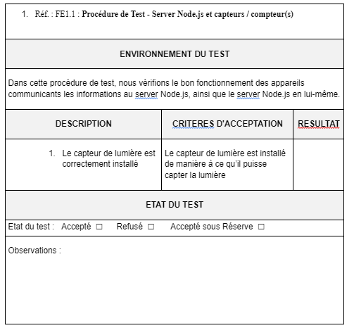
Dossier de Test et de Validation Part 2

Slide 26
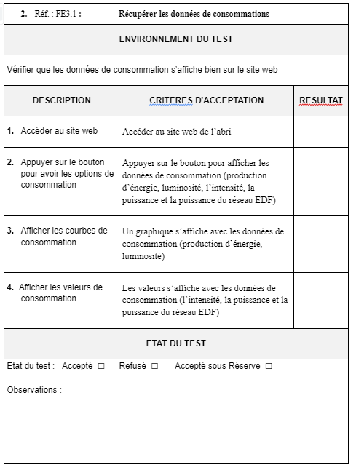
Dossier de Test et de Validation Part 3

